Slide 1
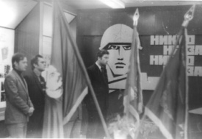
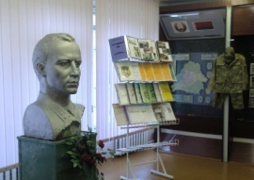
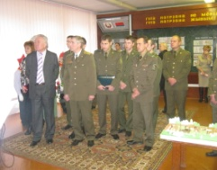
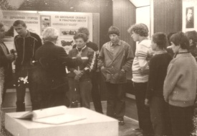
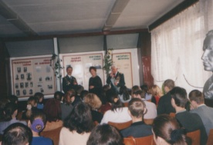
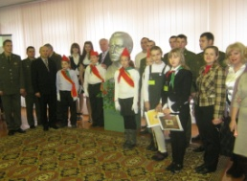
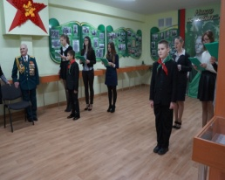
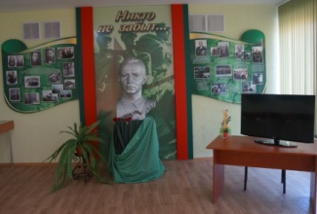
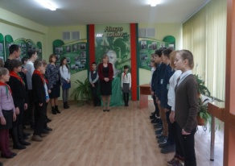
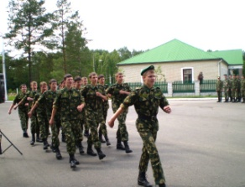
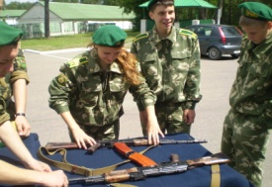
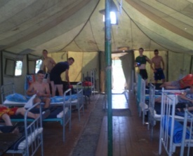
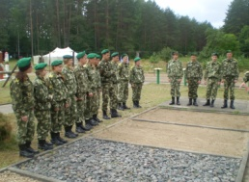
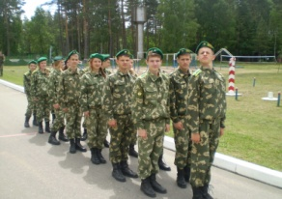
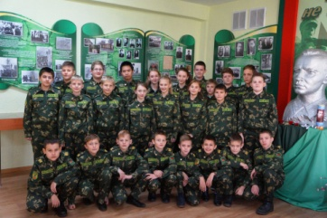
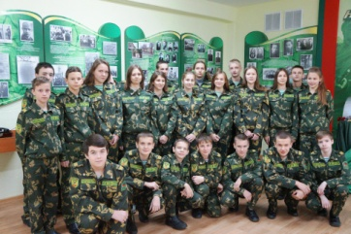
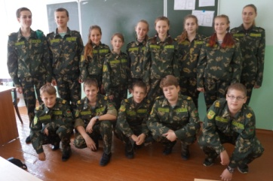
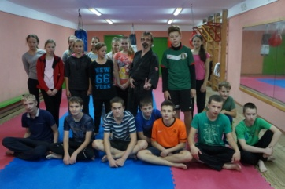
ГОСУДАРСТВЕННОЕ УЧРЕЖДЕНИЕ ОБРАЗОВАНИЯ
«СРЕДНЯЯ ШКОЛА № 3 ИМЕНИ В.М.УСОВА Г.ГРОДНО»
ЕСТЬ ТАКАЯ ПРОФЕССИЯ -
РОДИНУ ЗАЩИЩАТЬ
ИЗ ЛЕТОПИСИ ШКОЛЫ
1950 -1960 гг – участие школьников СШ№ 3 г.Гродно в поисках родных и близких пограничников 3-й заставы 86 Августовского погранотряда
28 мая 1979 – открытие в школе музея Героя Советского Союза В.М.Усова
20 декабря 1980 – торжественное открытие памятника Герою Советского Союза В.М.Усову
27 мая 1983 – открыта мемориальная доска А.Г. Шарипову
21 марта 1984 – средней школе №3 г.Гродно присвоено имя В.М.Усова
Июнь 2002 - начало работы военно-патриотического лагеря «Усовец» на пограничной заставе №1
2011, 2012, 2013 гг - участие в кадетской военно-патриотической смене учащихся Союзного государства «За честь Отчизны» в НДОЦ «Зубрёнок»
2012-2016 гг - выпускники школы Колковский В., Жлабо В., Бирюков И., Черников А. - курсанты УО «Институт пограничной службы Республики Беларусь»
МЕМОРИАЛЬНЫЙ МУЗЕЙ В.М.УСОВА
ВОЕННО-ПАТРИОТИЧЕСКИЙ ЛАГЕРЬ «УСОВЕЦ»
НА ЗАСТАВЕ ИМЕНИ В.М.УСОВА ГРОДНЕНСКОЙ ПОГРАНИЧНОЙ ГРУППЫ –
ШКОЛА ЮНЫХ ПОГРАНИЧНИКОВ
ВОЕННО-ПАТРИОТИЧЕСКИЕ КЛАССЫ ПОГРАНИЧНОЙ НАПРАВЛЕННОСТИ

